Slide 1
시뮬레이션 기초 및 실습
Prof. Jibum Kim
Department of Computer Science & Engineering
Incheon National University

Slide 2
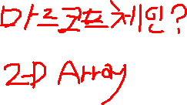
배열 (Array), 벡터

Slide 3
Matlab은 “Matrix Laboratory”의 약어이다
다른 프로그래밍 언어는 대부분 수를 한번에 다루지만 Matlab은 기본적으로 행렬이나 배열단위로 연산을 수행한다
Matlab의 모든 변수는 데이터형과 상관없이 다차원 배열이다

Slide 4
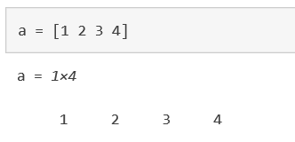

배열 생성. 기본적으로 대괄호를 이용
행 하나에 네 개의 요소가 포함된 배열을 만드려면 열을 쉼표(,)나 공백으로 구분. 아래 예는 1행 4열
이런 유형의 배열을 행벡터 (행 1개, 열 여러 개)라고 한다
배열 생성시 콜론 연산자로 한꺼번에 만들 수도 있다
>>a=1:4
>>a=[1:4]

Slide 5
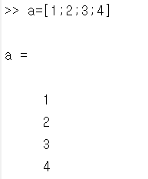

열 하나에 네 개의 요소가 포함된 배열을 만들려면 행을 세미 콜론 (;)으로 구분. 아래 예는 4행 1열
이런 유형의 배열을 열벡터 (열 1개, 행 여러 개) 라고 한다

Slide 6
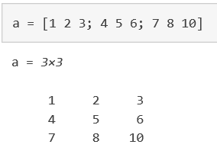
다음은 3행 3열의 행렬을 만든 것이다

Slide 7
Matlab에서의 배열 및 행렬 연산

Slide 8
배열연산은 배열안의 원소별로 차례차례 수행하는 연산이다
즉, 두 배열에서 같은 위치에 있는 원소끼리 짝을 지어 수행하는 연산이다
예) >> a=[1 2; 3 4]
>>b=[-1 3;-2 1]
>>a+b
배열 연산은 배열과 스칼라 간에도 일어날 수 있다
>> a=[1 2 ;3 4]
>> a+4

Slide 9

반면에 행렬 연산은 선형 대수의 행렬 규칙을 따른다
아래는 선형대수에서 사용하는 두 행렬의 행렬 곱을 계산한다
>> a=[1 2 ;3 4]
>> b=[-1 3;-2 1]
>> a*b

Slide 10
그렇다면 배열 연산과 행렬 연산은 어떻게 구분 하나? 배열 연산의 경우 연산자 앞에 점을 찍는다
이를 요소곱, 요소나눗셈이라 한다 (덧셈, 뺄셈에는 없음)
>> a=[10 8 -5]
>> b=[2 4 1]
% 요소곱
>> a.*b
% 요소 나눗셈
>> a./b
Q) a*b나 a/b가 가능할까?

Slide 11
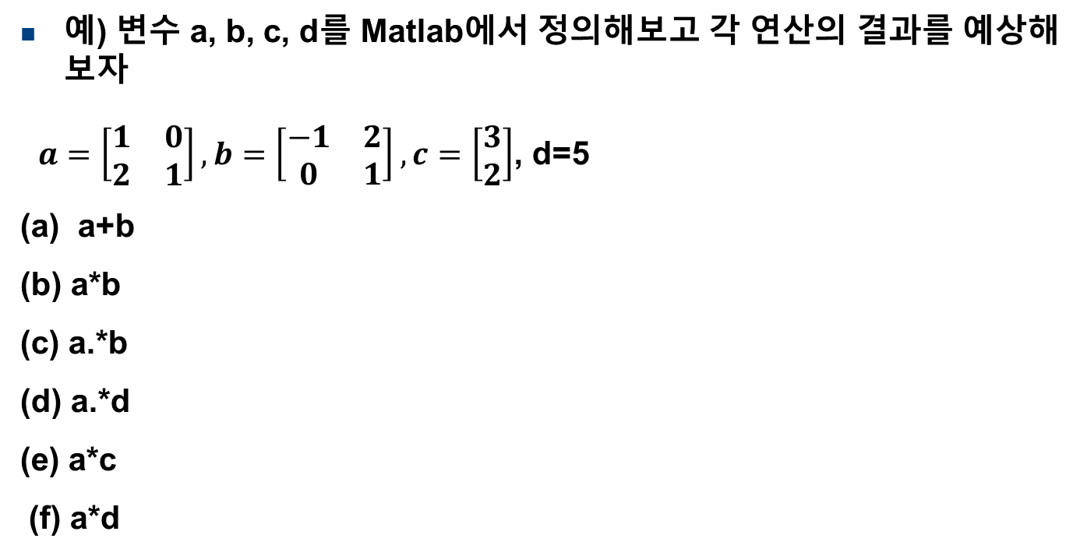
예) 변수 a, b, c, d를 Matlab에서 정의해보고 각 연산의 결과를 예상해 보자
$a=\left[\begin{matrix}1 & 0 \\ 2 & 1\end{matrix}\right], b=\left[\begin{matrix}−1 & 2 \\ 0 & 1\end{matrix}\right], c=\left[\begin{matrix}3 \\ 2\end{matrix}\right]$, d=5
(a) a+b
(b) a*b
(c) a.*b
(d) a.*d
(e) a*c
(f) a*d

Slide 12
배열 인덱싱

Slide 13
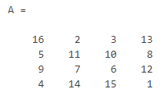
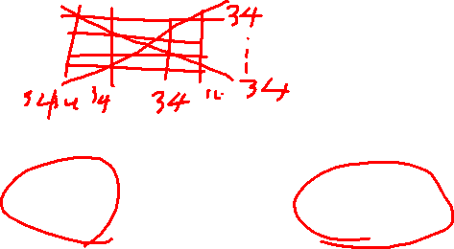
배열의 요소에 접근하는 것을 배열 인덱싱이라 한다
4x4 마방진 행렬 생성. 마방진 행렬이란?
https://ko.wikipedia.org/wiki/%EB%A7%88%EB%B0%A9%EC%A7%84
>> A=magic(4)
가장 일반적인 방법은 다음과 같이 행 첨자, 열 첨자 지정
>> A(4,2) % A행렬의 4행 2열 참조

Slide 14
만일 배열의 범위를 벗어난 요소를 참조하려면 오류 발생
Matlab에서 흔한 오류 중 하나 이다
>>test=A(4,5)

Slide 15
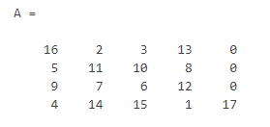
하지만, 대입문 좌변에 현재 차원을 벗어난 요소를 지정 가능, 그러면 새로운 요소를 수용하도록 배열의 크기가 자동으로 늘어남
>> A=magic(4)
>> A(4,5)=17

Slide 16
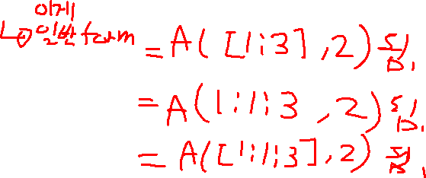
배열의 요소를 한꺼번에 참조하려면 콜론 연산자를 사용
콜론 연산자를 사용하면 start:end 형식으로 범위를 지정 가능
>> A=magic(4)
A행렬의 1행부터 3행, 2열의 요소를 참조
>> A(1:3, 2)

Slide 17

콜론 연산자 사용시 start값과 end 값을 지정하지 않으면 해당 차원의 모든 요소를 지정
A의 세번째 행의 모든 열을 선택
>> A=magic(4)
>> A(3,:)

Slide 18
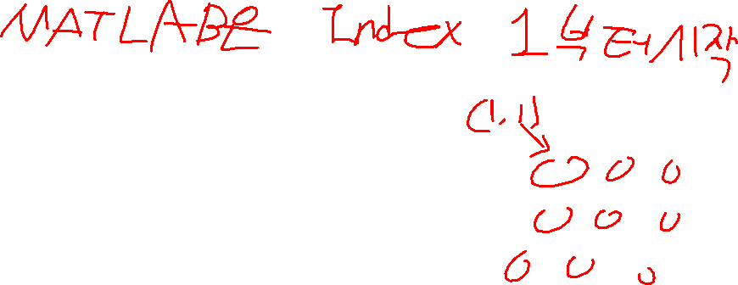
예:
>> b=[1 2 3;-2 -3 -4;3 4 5];
>> b(1,:) % 1행 전체 참조
>> b(:, 1:2:3) % 1열, 3열 참조
>> b(2:3, 2:3)

Slide 19
배열 연산시 흔한 오류

Slide 20
Dimension Mismatch
>> x = [1;2]
x =
1
2
>> y = [3 4]
y =
3 4
>> z = x+y
??? Error using ==> plus
Matrix dimensions must agree.
행벡터와
열벡터끼리
더하거나 빼려면 차원이 같아야
(즉, 행수와 열수가 모두 같아야 한다)

Slide 21
Error: Out-ofRange Subscript
>> x = [10 20 30]
x =
10 20 30
>> c = x(4)
??? Index exceeds matrix dimensions.
참조시 없는 부분을 참조하면 뜨는 오류

Slide 22
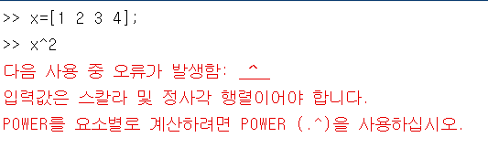
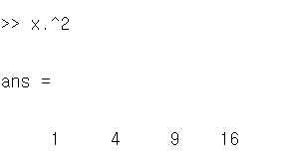
각각을 제곱하기 위해서는 배열 연산을 사용
.^ 을 사용

Slide 23
Matlab에서 데이터 파일 읽기

Slide 24
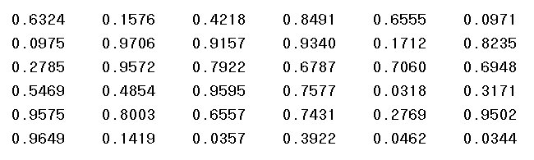
다음은 Matlab에서 이차원 배열 형태의 텍스트 파일(예: *.csv *.txt 등등)을 명령어 입력 없이 클릭만으로쉽게 읽는 법을 배워 보자
예) 2차원 행렬 형태의 데이터

Slide 25
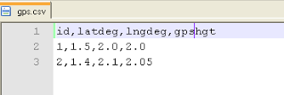

csv 파일 형식 (데이터가 콤마로 구분)
https://ko.wikipedia.org/wiki/CSV_(%ED%8C%8C%EC%9D%BC_%ED%98%95%EC%8B%9D)

Slide 26
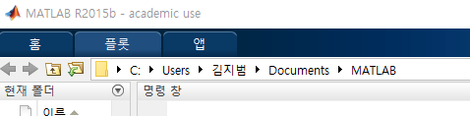
클라우드에 있는 sihum.csv 파일을 다운받은 후
https://www.dropbox.com/s/3g4j5g5vj6ein5i/sihum.csv?dl=0
이를 Matlab이 현재 실행되는 디렉터리 (폴더)로 옮겨 보자
Matlab의 현재폴더는 실행화면 위에서 확인

Slide 27




데이터 읽기: Matlab 위쪽 메뉴에서
를 클릭
파일 선택: sihum.xlsx
숫자형 행렬 선택
: sihum 행렬 생성
작업 공간에 확인

Slide 28
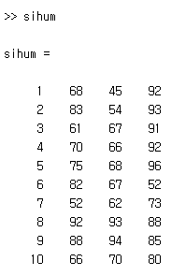
데이터 파일 가져오기 완료 확인
명령창에 >> sihum

Slide 29
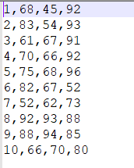
이 2d 데이터는 첫번째 열이 학생 번호 (총 10명의 학생)
2번째 열 (시험1), 3번째 열 (시험 2), 4번째 열 (시험 3) 이다
총 10개의 행은 학생 번호이다, 총 3번의 시험 (열)
시험
학생 번호

Slide 30
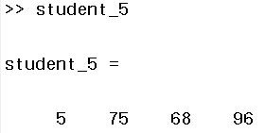

1. 5번 학생의 학생번호와 점수를 참조하여 student_5 라는 변수에 저장해 보자
2. 5번 학생의 시험 점수 평균을 ‘mean’함수를 이용하여 계산하고 avg_student_5 변수에 저장해 보자

Slide 31

3. 각 시험의 평균점수를 ‘mean’함수를 이용해 계산해 보고 이를 avg_sihum 변수에 저장해 보자
(‘mean’ 함수는 행렬의 열의 평균을 구한다)

Slide 32
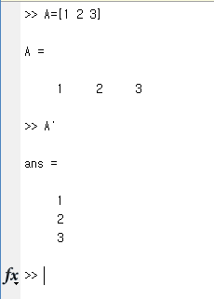
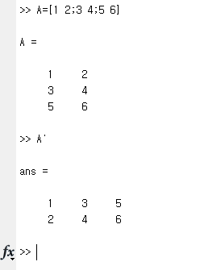
Matlab에서의 전치행렬 (어떤 행렬 A의 전치행렬: A’)
전치행렬: m행 n열에 있던 원소 => n행 m열로 이동

Slide 33
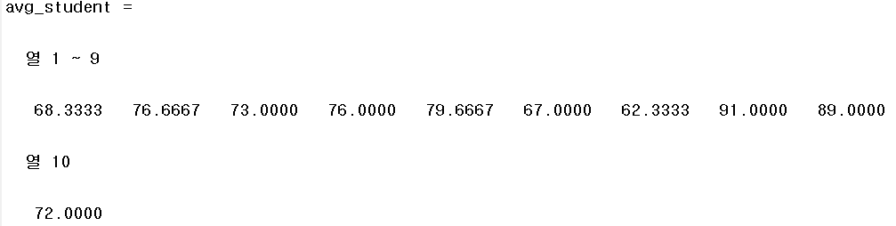
4. 각 학생 (총 10명 학생)의 시험 평균 점수를 avg_student 변수에 저장해 보자
(hint: 전치행렬 이용)

Slide 34
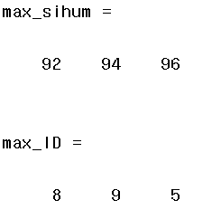
5. 각 시험에서 가장 높은 점수를 max_sihum 변수에 저장하고 그 학생의 ID를 max_ID 변수에 저장해 보자 (hint: max함수 사용)

Slide 35
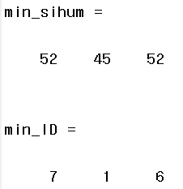
6. 각 시험에서 가장 낮은 점수를 min_sihum 변수에 저장하고 그 학생의 ID를 min_ID 변수에 저장해 보자 (hint: min함수 사용)

Slide 36
Matlab의 find 함수

Slide 37
find 함수?
주어진 수치 배열에서 0이 아닌 원소들의 위치 표시
>> x=[0, -1, 6, 0, 9]
>> find(x)
2 3 5

Slide 38
괄호 안의 식이 0이 아닌 위치 (예: 참) 를 알려주는데 사용
즉, ‘find’ 함수를 사용하여 반복문과 조건문을 사용하지 않으면서 원하는 조건을 만족하는 배열의 위치를 return할 수 있음
>> x1=[0, -1, 6, 0, 9]
>> x2=[2, 0, 7, -2, 9] % x1<x2 ?
>> q=find (x1 <x2)
1 2 3

Slide 39
다음과 같은 시험점수가 있을 때 Scores : 76, 45, 98, 97
90점 이상인 시험 점수의 수를 알고 싶다고 하자.
1. for 루프 및 if 조건문 사용
2. find 함수 사용

Slide 40
Matlab의 벡터화

Slide 41
다음과 같이 1행 5열짜리 x(k)=k² 단, k=1, 2, 3, 4 5
1 4 9 16 25
형태의 결과를 얻고 싶다면 두 가지 방법이 있다
1. for 반복문 이용시
for k=1:5
a(k)=k*k
end
2. 콜론 연산자 이용시
k=1:5
k.^2

Slide 42
반복문을 사용하지 않고 행렬로 여러 숫자들을 한꺼번에 처리할 수 있도록 코드를 짜는 것을 벡터화 (vectorization)라고 한다
벡터화는 Matlab의 중요한 특징중 하나이다

Slide 43
다음 Matlab 코드를 벡터화 하자
i=0
for inc=0:0.5:3
i=i+1;
myvec(i)=sqrt(inc);
end

Slide 44
다음 Matlab 코드를 벡터화 하자
mat=[1 2 3;4 5 6];
[r c]=size(mat);
for i=1:r
for j=1:c
mat(i, j)=mat(i, j)*2;
end
end
mat

